Slide 1
DI：去除模版代码，减少人工维护依赖关系顺序；编译时根据注解使用 Dagger 生成代码；
Paging：连接 Model 和 ViewModel 的数据中间层；通过以块的形式异步获取/显示数据
来提高应用程序性能并减少内存使用量；支持无限数据集，提供了本地缓存保存网络数据；
Gradle 和 AGP 构建 API：配置项目的构建；
Android
MAD

Slide 2
配置项目的构建：Gradle 和 AGP 构建 API
要构建 Android 项目，需要使用 Android Gradle 插件配置 Gradle 构建文件。
Android Gradle 插件知道如何构建和打包 Android 项目，无论它是应用程序还是库。
Tasks：Gradle 的构建过程围绕称为任务的工作单元展开。这些任务接收输入，采取行动执行某些工作，
并根据他们执行的行动产生输出。
Android Gradle Plugin：定义自己的任务并知道这些任务需要以什么顺序运行才能构建一个 android 项目。
Gradle 构建文件：配置语法称为 Gradle DSL，它为开发人员定义了一种配置插件的方式。 Gradle 解析
build.gradle 文件中的 android DSL 块，并创建 ApplicationExtension 和 BuildType 等 AGP DSL 对象。
构建阶段：Gradle 分三个阶段评估和运行构建。初始化、配置和执行。
在初始化阶段，Gradle 决定构建中包含哪些项目，并为每个项目创建一个 Project 实例。为了决定构建中包含
哪些项目，Gradle 首先查找 settings.gradle 文件来决定是单项目构建还是多项目构建。
在配置阶段，Gradle 评估构建中包含的项目的所有构建脚本，应用插件，使用 DSL 对象配置构建，
最后懒惰地注册任务及其输入。无论请求运行哪个任务，配置阶段都会运行。为了使构建保持简短和高效，
请避免在配置阶段执行任何耗时的操作。
在执行阶段，Gradle 执行构建所需的一组任务。

Slide 3
扩展项目的构建：AGP
从 7.0 版开始，AGP 提供稳定的扩展点，用于操作变体配置和生成的构建工件。
Gradle Tasks：配置阶段不建议执行任务功能，配置阶段是配置任务以影响其执行的时间。
你可以告诉任务输入、参数和输出的位置。无论请求运行哪个任务，配置阶段都会运行。
在配置阶段运行耗时的代码会导致配置时间过长。任务执行应该只发生在执行阶段，doFirst() 或 doLast() ，
它们将分别在执行阶段的开始或结束时执行任务。我们建议将自定义任务和插件实现放在 buildSrc 文件夹中。
buildSrc：Gradle 会自动编译此目录中的代码并将其放入构建脚本的类路径中。创建实例并继承 DefaultTask，
给需要执行的方法添加 @TaskAction 注解，就可以加入编译流程。创建实例并继承 Plugin，实现它的 apply()。
调用 project.tasks 的 register()，将实现的任务类添加进去。通过 dependsOn() 方法告知插件需要依赖 AGP 中
的哪个任务。通过在需要应用 Plugin 的模块中通过 apply 方法注册插件。
生命周期：AGP 在构建工件时为其生命周期提供扩展点。
Variant：Variant是可以构建的应用程序的不同版本。Variant是通过组合构建类型（例如 debug 和 release）
以及构建脚本中定义的产品风格来创建的。AGP 通过解析构建脚本和在 android 块中设置的属性来开始构建。
新的 Variant API 回调允许从 androidComponents 扩展添加 finalizeDSL() 回调。在这个回调中，
可以在 DSL 对象用于创建变体之前更改它们。
要禁用单元测试，可以使用 beforeVariants() 回调，它允许通过 VariantBuilder 对象进行此类更改。
Notes:
val extension = project.extensions.getByName(
"androidComponents"
) as ApplicationAndroidComponentsExtension
extension.finalizeDsl { ext->
ext.buildTypes.create("staging").let { buildType ->
buildType.initWith(ext.buildTypes.getByName("debug"))
buildType.manifestPlaceholders["hostName"] = "example.com"
buildType.applicationIdSuffix = ".debugStaging"
}
}
extension.beforeVariants { variantBuilder ->
if (variantBuilder.name == "staging") {
variantBuilder.enableUnitTest = false
variantBuilder.minSdk = 23
}
}

Slide 4
扩展项目的构建：AGP
Properties：Properties 可用于任务输入和输出。
@get:OutputFile：OutputFile 是附加到 getter 函数的标记注释。
Providers：使用 Providers 将属性连接到需要执行耗时操作的其他任务，例如从文件或网络等外部输入读取。
Provider 可用于访问给定类型的值，可以直接使用 get() 函数，也可以使用 map() 和 flatMap()
等运算符函数将值转换为新的 Provider。Properties 接口实现了Provider接口。
可以在 Property 上延迟设置值，然后使用 Providers 延迟访问这些值。
Transformations：toTransform() 函数用于转换单个工件类型。
BuiltArtifactsLoader：从描述 APK 目录中文件的元数据文件中加载 BuiltArtifacts 实例。
BuiltArtifactsLoader 抽象了识别每个 APK 及其属性（如 ABI 和语言）的过程。

Slide 5
连接 数据层和 ViewModel 的数据中间层：Paging
处理大型数据集时，可以通过以块的形式异步获取/显示数据来提高应用程序性能并减少内存使用量。
支持无限数据集，提供了网络数据的本地缓存的功能。
Paging 3.0 最适合作为从数据层获取数据并通过 ViewModel 在 UI 层中进行转换和呈现的一种方式。
PagingSource：与 Map 类似，由两种通用类型定义：其分页键的类型 key 和加载数据的类型。包含两个方法：
1、load(params: LoadParams<key>):LoadResult：由 Paging 库调用以异步获取要显示的数据。
LoadParams包含两个参数：
1.key：要加载的页面的key，如果第一次调用加载（初始加载），则 LoadParams.key 将为空。
在这种情况下必须定义初始页面键。
2.loadSize：请求加载的项目数。
load 的返回类型是 LoadResult。它可以是：
1.LoadResult.Page：用于成功加载。
2.LoadResult.Error：当出现错误时。
2、getRefreshKey(state: PagingState<Int, Repo>): Int?：刷新键用于随后对 PagingSource.load() 的刷新调用
（第一次调用是初始加载，它使用提供给 Pager 的初始键）。每当分页库想要加载新数据以替换当前列表时，
都会发生刷新，随后的刷新调用将希望重新加载以 PagingState.anchorPosition 为中心的数据，
该数据代表最近访问的索引。
Pager：负责根据 UI 的请求从 PagingSource 中逐步提取数据块。由于 Pager 需要访问 PagingSource，
它通常在定义 PagingSource 的数据层中创建。PagingConfig 定义了管理 Pager 如何获取数据的参数：
pageSize：一次从 PagingSource 加载的项目数；enablePlaceholders：是否为尚未加载的项目返回 null。
PagingData：从 Pager 产生的类型是 PagingData，这种类型在其支持的 PagingSource 中提供了一个独特的窗口。
Paging Library 提供了多种将 PagingData 用作流的方式，包括：
Pager.flow 的 Kotlin Flow；Pager.liveData 的 LiveData；RxJava Flowable 的 Pager.flowable；RxJava Observable 的 Pager.observable
PagingData 流是 ViewModel 在将分页项呈现给 UI 之前可以选择转换的内容。

Slide 6
在 UI 中使用 Flow<PagingData>：Paging
PagingDataAdapter：一个 RecyclerView 适配器，优化用于区分和聚合来自 PagingData 的更新，
以确保尽可能有效地传播支持数据集中的更改。
LoadStateAdapter：RecyclerView.Adapter 的实现会在 Pager 加载数据时自动通知它的变化，
这使它能够根据需要在列表的顶部或底部插入项目。PagingDataAdapter 的 withLoadStateHeaderAndFooter
扩展方便地将与页眉和页脚一起包装！withLoadStateHeaderAndFooter 函数的参数接受
页眉和页脚的 LoadStateAdapters 定义。LoadStateAdapter 反过来托管他们自己的 ViewHolders，
这些 ViewHolders 与最新的加载状态绑定，从而可以轻松定义视图的行为。
RemoteMediator：当 PagingSource 用完要从数据库加载的项目时，它是负责从网络获取更多数据的类。
RemoteMediator 的结果永远不会按原样返回到 UI，这只是 Paging 通知我们作为开发人员的方式，
即 PagingSource 已用完数据。我们的工作是更新数据库并告诉 Paging 数据库中有新数据。
1、initialize(): InitializeAction：在任何加载开始之前对 RemoteMediator 的第一次调用，并返回 InitializeAction。
InitializeAction 要么是 LAUNCH_INITIAL_REFRESH，这将导致 load() 方法以刷新加载类型调用，
要么是 SKIP_INITIAL_REFRESH，它将导致 RemoteMediator 不刷新，除非 UI 明确请求它。
2、load(loadType: LoadType, state: PagingState<Int, Repo>): MediatorResult：
load 方法在由 loadType 和 PagingState 定义的边界处调用，其中加载类型可以是refresh、append或prepend。
CombinedLoadStates：在分页中，Pager 的加载状态用 CombinedLoadStates 类型表示。
这个类是传递加载信息的其他类型的组合。
LoadState：完全描述加载状态的密封类：Loading、NotLoading、Error；
LoadStates：包含以下 LoadState 值的数据类：append、prepend、refresh；

Slide 7
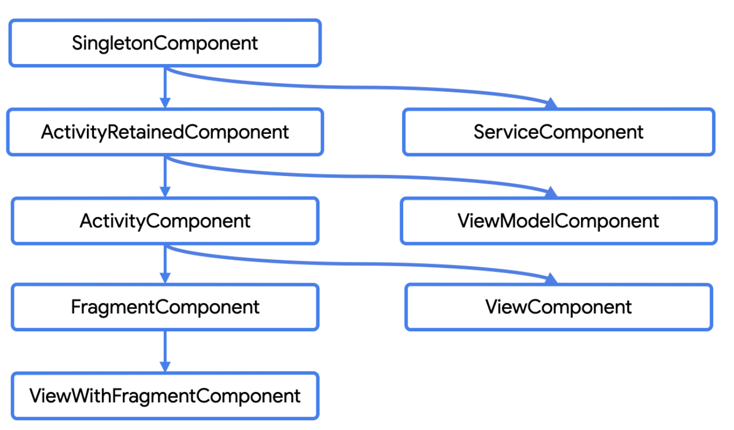
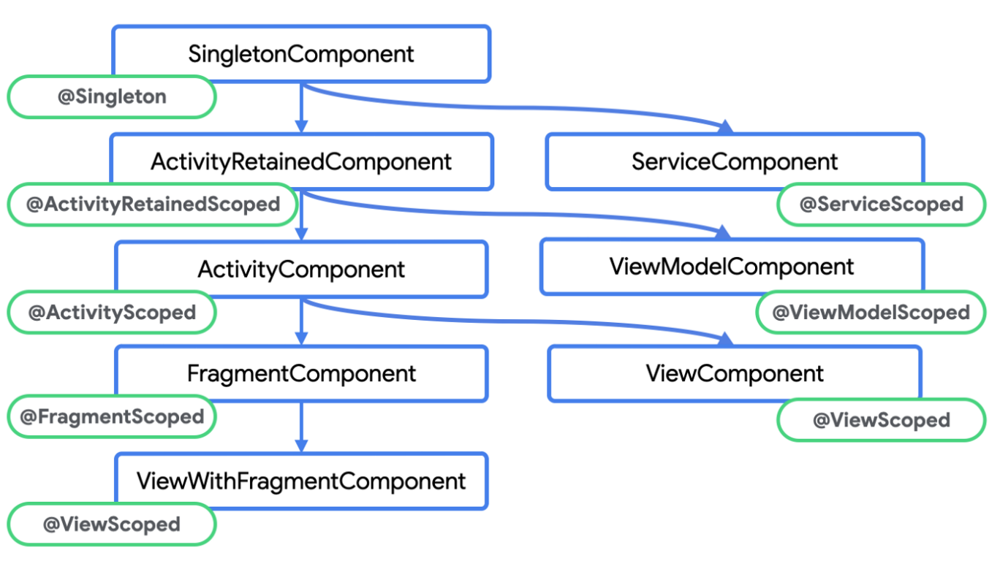
DI：Hilt
@Inject：注解在类的构造函数，被注解的类将通过构造函数的形式提供给被注解的变量。
注解在变量，被注解的变量将被框架赋值。
@AndroidEntryPoint：可以被使用在大多数 Android framework 的类上，被注解的类作为依赖图的入口
将实例化所有类中被 @Inject 标记的变量。
@HiltAndroidApp：只能被用在 Application 类上，触发了 Hilt 框架的编译时注解，
起到生成代码的作用。同时创建了 Application 类的依赖容器。
@Module：被注解的类中通过具体的方法告诉 Hilt 提供某种类的实例的方式。
@Provides：被注解的方法告诉 Hilt 通过何种方式提供类的实例。
@InstallIn：被注解的类可用的依赖容器或者组件的范围。
Component：组件是 Hilt 在编译时生成的一系列类，负责提供
类的实例，每个组件的信息或绑定通过组件层次结构传播。他们
与通过 @AndroidEntryPoint 注解的 Android framework 的类相
联系。模块的 @InstallIn 注释对于控制这些绑定在哪里可用以及它们可以使用哪些其他绑定很有用。
@Singleton：通过 @Singleton 注解注释的 @Provides 方法，提供的实例是单例的。
可以在模块中使用，也可以注释使用@Inject 注释的类的构造函数。
Hilt 提供与最流行的 Jetpack 库的集成：ViewModel、Navigation、Compose 和 WorkManager。
例如，@HiltViewModel。

Slide 8
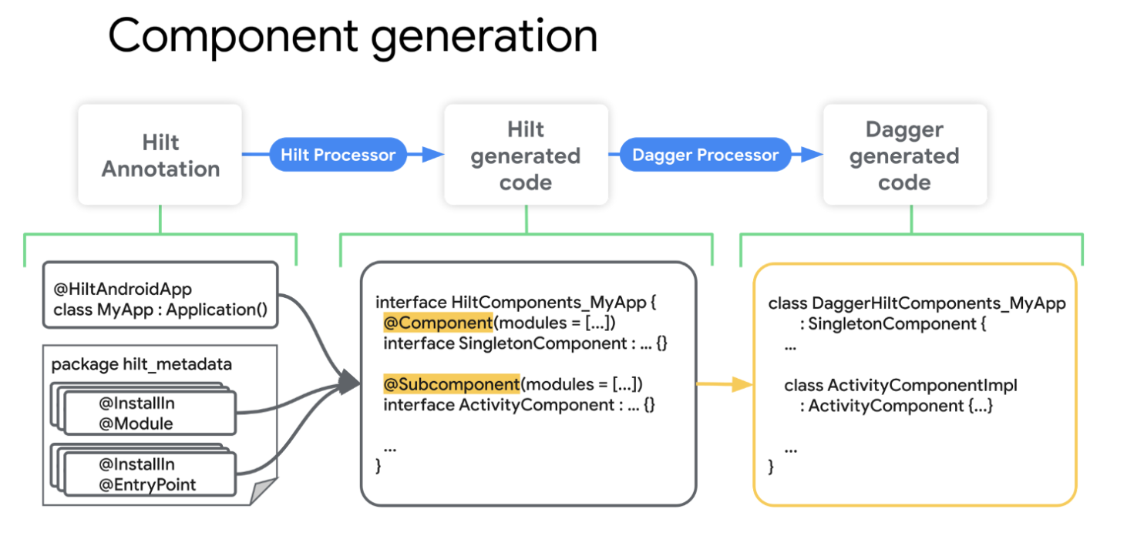
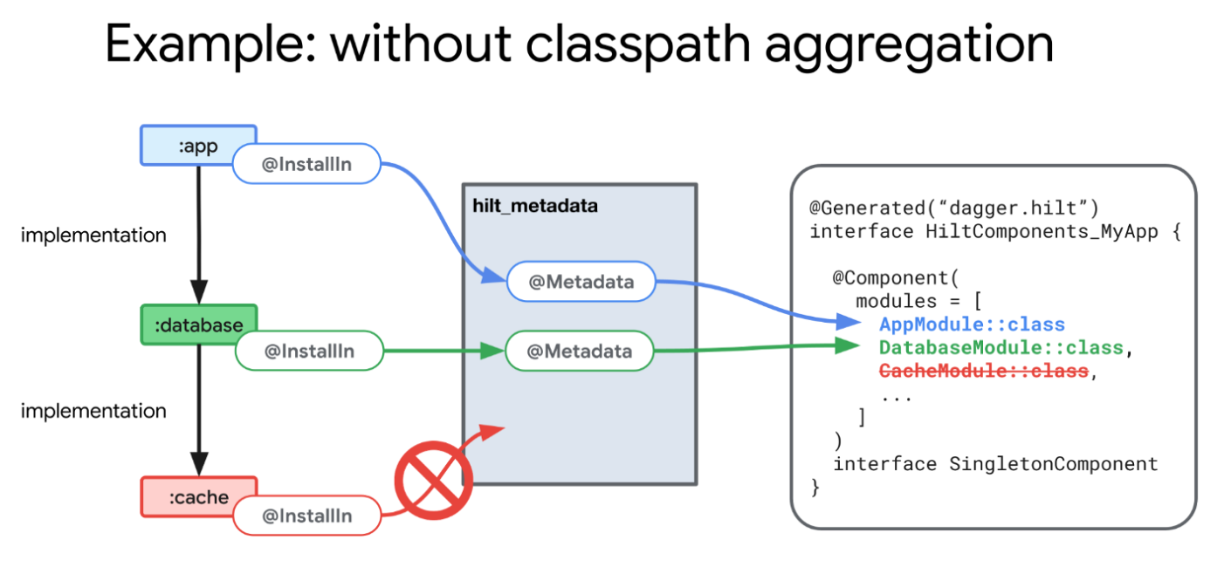
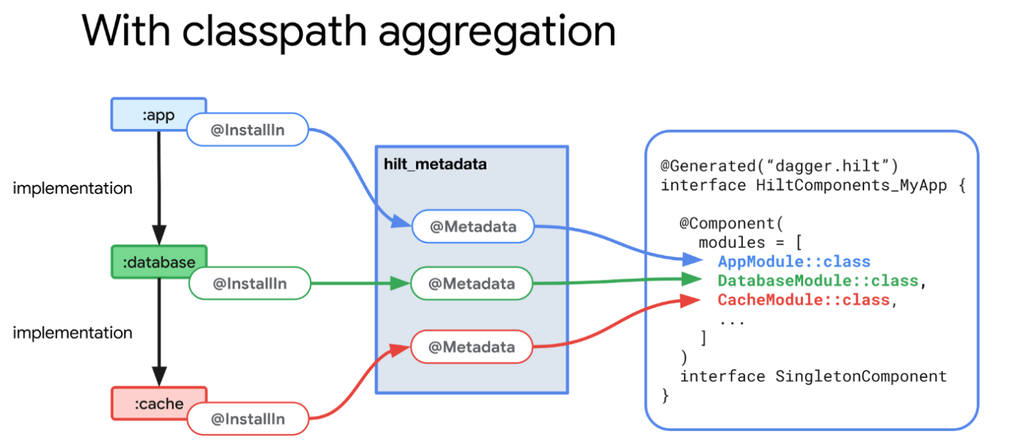
DI：Hilt 原理
Hilt 如何生成代码：
Hilt 使用注释处理器来生成代码。
将源文件转换为 java 字节码时，
在编译器中进行注释处理。
注释处理器是在源文件中的注释上触发的。
注释处理器通常检查注释和类型以执行各种任务，
例如验证或生成新源码。Hilt 注解处理入口是
@HiltAndroidApp，然后收集 @InstallIn 注解类。
最后用 Dagger 进行代码生成。
Hilt Gradle 插件工作原理：字节码重写（编译器方面）和类路径聚合（间接依赖方面）。
Notes:
一、@AndroidEntryPoint 生成代码过程：
1、源码
@AndroidEntryPoint
class PlayActivity : AppCompatActivity() {
@Inject lateinit var player: MusicPlayer
}
2、通过注解处理器，去除语法糖，Hilt_PlayActivity 继承 AndroidEntryPoint 传入的参数，并实现注入逻辑
@AndroidEntryPoint(AppCompatActivity::class)
class PlayActivity : Hilt_PlayActivity() {
@Inject lateinit var player: MusicPlayer
}
@Generated("dagger.hilt.AndroidEntryPointProcessor")
class Hilt_PlayActivity : AppCompatActivity {
override fun onCreate() {
inject()
super.onCreate()
}
private fun inject() {
EntryPoints.get(this, PlayActivity_Injector::class).inject(this as PlayActivity);
}
}
@Generated("dagger.hilt.AndroidEntryPointProcessor")
@EntryPoint
@InstallIn(ActivityComponent::class)
interface PlayActivity_Injector {
fun inject(activity: PlayActivity)
}
二、@InstallIn 生成代码过程：
1、源码
@Module
@InstallIn(SingletonComponent::class)
object MusicDatabaseModule {}
2、收集所有该注解
@Generated("dagger.hilt.InstallInProcessor")
@Metadata(my.database.MusicDatabaseModule::class)
class MusicDatabaseModule_Metadata {}
三、@HiltAndroidApp 生成代码过程：
1、源码
@HiltAndroidApp
class MusicApp : Application {}
2、组合各种组件

Slide 9
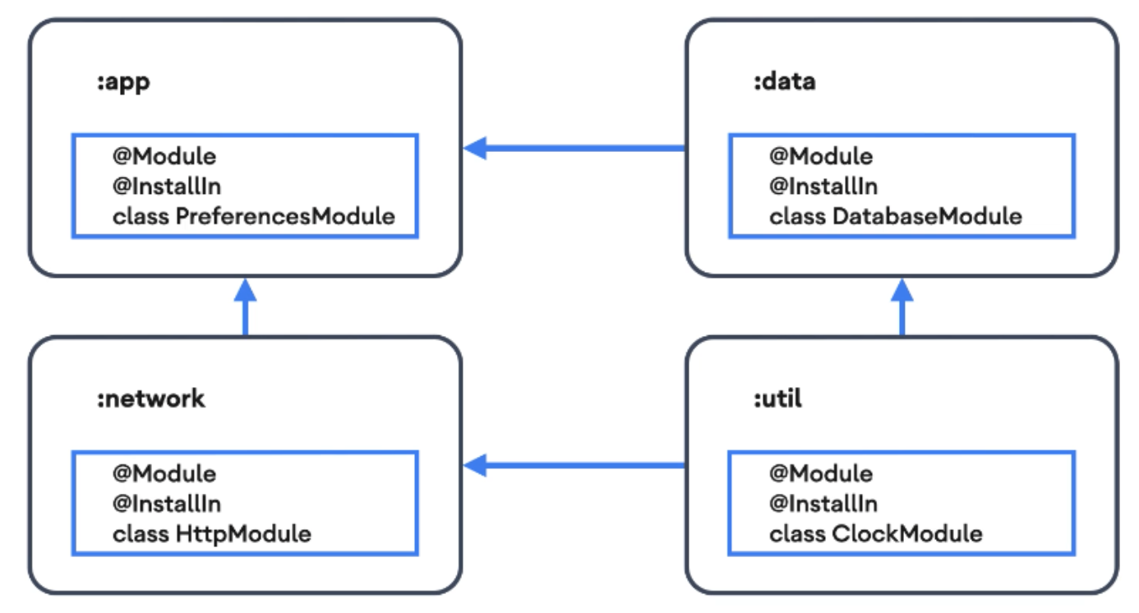
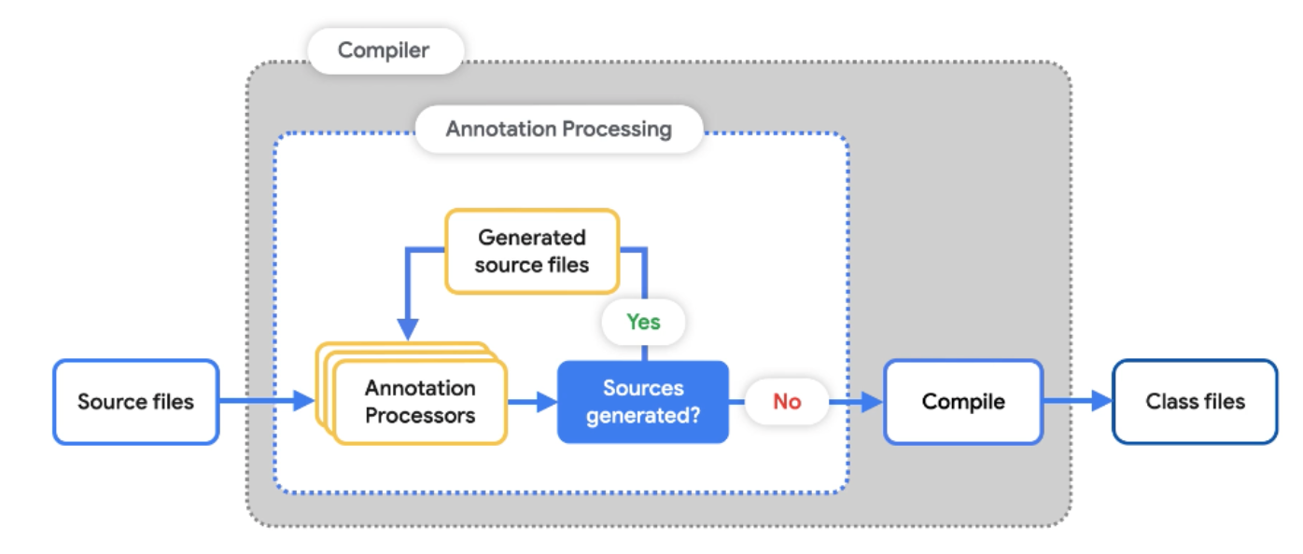
DI：Hilt 扩展
Hilt 扩展是通常通过注释处理器生成代码的库。生成的代码是
构成 Hilt 依赖注入图的 模块 或 入口点。
启用扩展的一个关键机制是 Hilt 能够发现类路径中的 模块 和 入口点 。
这称为聚合，因为模块和入口点被聚合到使用@HiltAndroidApp 注释的应用程序中。
由于 Hilt 的聚合，任何使用 @InstallIn 生成 @Module 或 @EntryPoint 注释类的工具
都将被 Hilt 发现并在编译期间成为 Hilt DI 图的一部分。
注释处理器在将源代码转换为类文件之前在编译器中运行。当找到具有
处理器声明的支持注释之一的源时，处理器将运行。处理器可以生成可以
进一步处理的代码，因此编译器会不断运行注释处理器，直到没有生成
新的生成源。一旦所有回合都结束了，编译器就会将源代码转换为类文件。
扩展应该使用@GeneratesRootInput 和@OriginatingElement 注解来与 Hilt 正确集成。
由扩展触发代码生成的注解应使用@GeneratesRootInput 进行注解。
这让 Hilt 的注解处理器知道它应该在生成组件之前等待扩展注解处理器完成。
使用@Module 或@EntryPoint 以及@InstallIn 注释的生成类也应该使用@OriginatingElement 注释。
用途：如果对于实现某个接口的每个类都必须创建一个具有多重绑定绑定的模块，那么可以创建一个扩展，
仅通过注释实现类来生成多重绑定模块；通过 ServiceLoader 发现服务实现的库负责实例化发现的服务；

